Slide 1
Italiano dei fumetti
Helenka Steinerová
Lukášek Hudec
Palackého Univerzita Olomouc
14.11.2014

Slide 2


Slide 3
Che cosa é „un fumetto“???
Il fumetto è un linguaggio costituito da più codici, tra i quali si distinguono principalmente il testo (di cui sono esempio i cosiddetti "fumetti", da cui il nome del linguaggio nel suo complesso)
L'immagine (per mezzo di illustrazioni, colori, prospettiva, montaggio)
Che insieme generano la temporalità (armonia, ritmo, narrazione).
Qualcuno definisce il fumetto come "letteratura disegnata", mentre qualcuno lo definisce come "arte sequenziale„

Slide 4


Slide 5
Storia del fumetto
La storia di questo linguaggio, fenomeno diffuso nel corso del Novecento ma con radici nel secolo precedente.
può essere fatta risalire via via a diverse epoche: dalle vetrate illustrate delle cattedrali gotiche alle scene sequenziali della vita di Gesù e del calvario, sino alle miniature manoscritte medievali, alle illustrazioni dei testi antichi greci e latini e addirittura, per qualcuno, sino alla preistoria

Slide 6

Grazie per la vostra attenzione

Slide 7
Lingua dei fumetti
Il fumetto come arte è influenzato da società e cultura nella quale si trova
Questi due elementi si influenzano, cioè la forma principale del fumetto è data dal lettore, come lo legge, e anche a chi appartiene il fumetto (bambini, adulti)
Il fumetto (originalmente) doveva servire ai analfabeti, grazie la sua comprensibilità

Slide 8
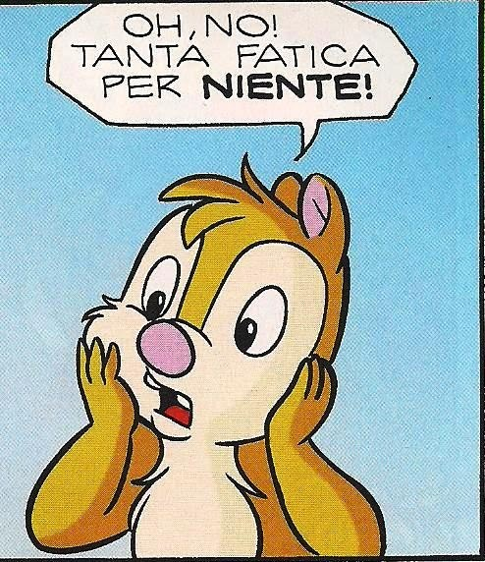
Grazie per la vostra attenzione

